Slide 1
Dekomposisi QR
Oleh: Dr. Ir. Rinaldi, M.T
Seri bahan kuliah Algeo 24
Bahan Kuliah IF2123 Aljabar Linier dan Geometri
Program Studi Teknik Informatika
Sekolah Teknik Elektro dan Informatika
ITB

Slide 2
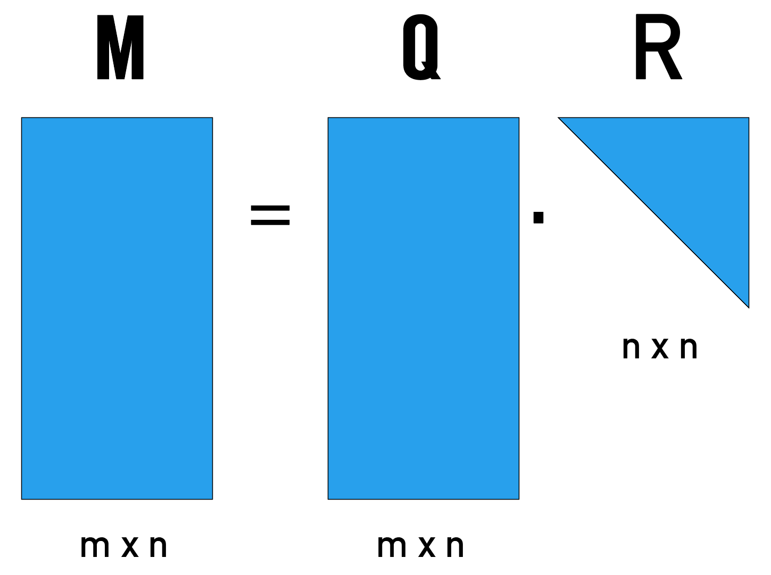
Dekomposisi QR
Dekomposisi QR adalah memfaktorkan matriks berukuran m x n menjadi hasil kali matriks ortogonal Q dan matriks segitiga R:
A = QR
Q adalah matriks ortogonal sedemikian sehingga QQ^{T} = I. Kolom-kolom di dalam matriks Q adalah vektor satuan (vektor yang panjangnya = 1), oleh karena itu Q juga merupakan matriks ortonormal.
Q = matriks ortogonal, R = matriks segitiga atas

Slide 3
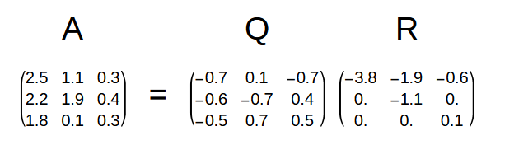
Contoh:
Jika A matriks non-singular, maka A dapat di-dekomposisi A menjadi matriks Q dan R.
Ada beberapa metode untuk menghitung dekomposisi QR. Salah satu metode yang terkenal adalah metode Gram-Schmidt.

Slide 4

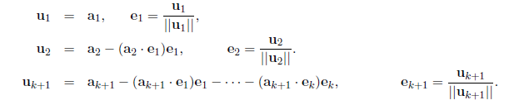
Metode Gram-Schmidt
Tinjau matriks A berukuran m x n. Setiap kolom pada matriks A dipandang sebagai vektor-vektor a₁, a₂, …, a_{n}:
Hitung u₁, u₂, …, u_{k+1} dan e₁, e₂, …, e_{k+1} sebagai berikut:

Slide 5
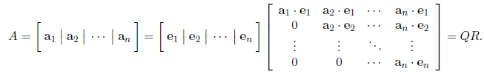
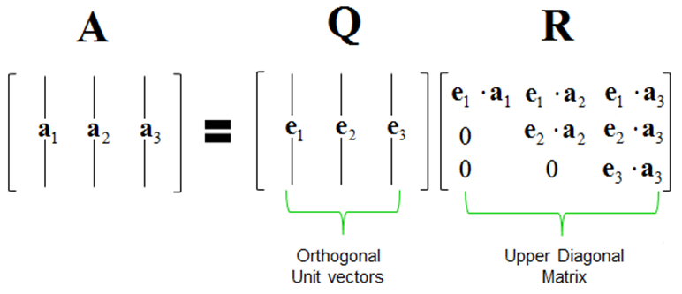
Maka, hasil faktorisasi A adalah:
Untuk matriks A berukuran 3 x 3, hasil faktorisasinya adalah:

Slide 6

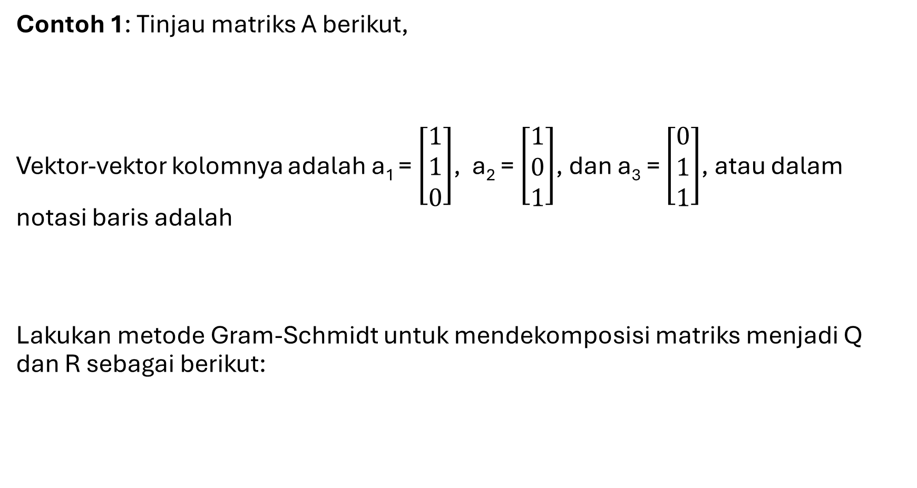
Contoh 1: Tinjau matriks A berikut,
Vektor-vektor kolomnya adalah a₁ = $\left[\begin{matrix}1 \\ 1 \\ 0\end{matrix}\right]$, a₂ = $\left[\begin{matrix}1 \\ 0 \\ 1\end{matrix}\right]$, dan a₃ = $\left[\begin{matrix}0 \\ 1 \\ 1\end{matrix}\right]$, atau dalam notasi baris adalah
Lakukan metode Gram-Schmidt untuk mendekomposisi matriks menjadi Q dan R sebagai berikut:

Slide 7
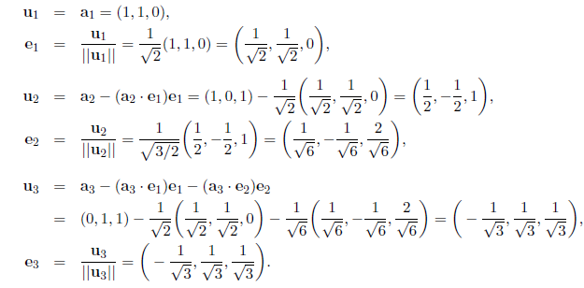

Slide 8
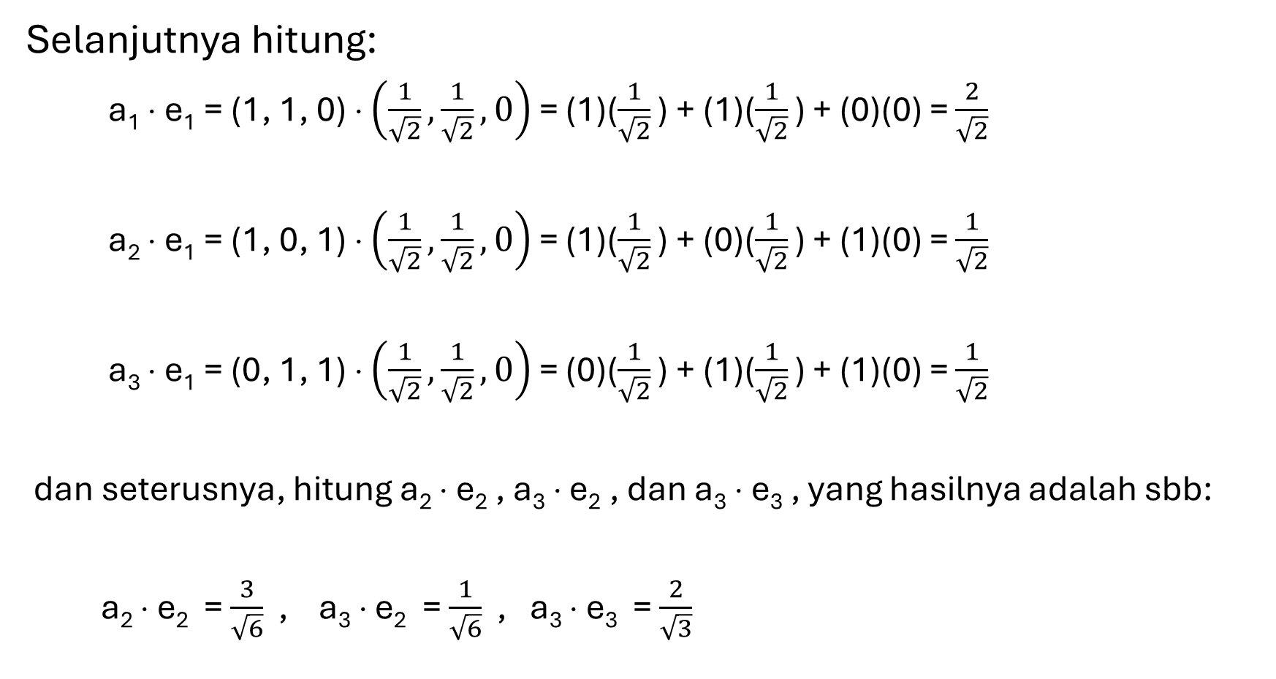
Selanjutnya hitung:
a₁ ⋅ e₁ = (1, 1, 0) ⋅ $\left(\frac{1}{\sqrt{2}},\frac{1}{\sqrt{2}}, 0\right)$ = (1)($\frac{1}{\sqrt{2}}$ ) + (1)($\frac{1}{\sqrt{2}}$ ) + (0)(0) = $\frac{2}{\sqrt{2}}$
a₂ ⋅ e₁ = (1, 0, 1) ⋅ $\left(\frac{1}{\sqrt{2}},\frac{1}{\sqrt{2}}, 0\right)$ = (1)($\frac{1}{\sqrt{2}}$ ) + (0)($\frac{1}{\sqrt{2}}$ ) + (1)(0) = $\frac{1}{\sqrt{2}}$
a₃ ⋅ e₁ = (0, 1, 1) ⋅ $\left(\frac{1}{\sqrt{2}},\frac{1}{\sqrt{2}}, 0\right)$ = (0)($\frac{1}{\sqrt{2}}$ ) + (1)($\frac{1}{\sqrt{2}}$ ) + (1)(0) = $\frac{1}{\sqrt{2}}$
dan seterusnya, hitung a₂ ⋅ e₂ , a₃ ⋅ e₂ , dan a₃ ⋅ e₃ , yang hasilnya adalah sbb:
a₂ ⋅ e₂ = $\frac{3}{\sqrt{6}}$ , a₃ ⋅ e₂ = $\frac{1}{\sqrt{6}}$ , a₃ ⋅ e₃ = $\frac{2}{\sqrt{3}}$

Slide 9
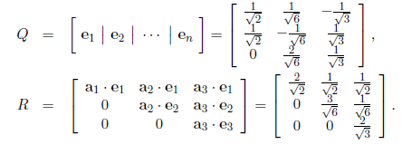
Hasil dekomposisi QR:

Slide 10
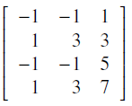
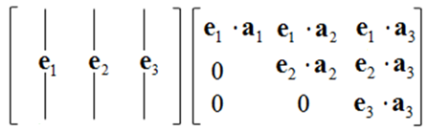
Contoh 2: Dekomposisi matriks A berukuran 4 x 3 berikut menjadi Q dan R:
A =
Penyelesaian: n = 3 (jumlah kolom), maka magriks Q berukuran 4 x 3 dan matriks
R berukuran n x n, sebagai berikut:
=
4 x 3 4 x 3 3 x 3

Slide 11


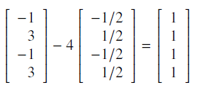

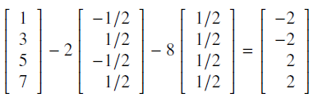

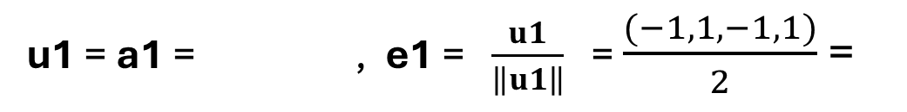
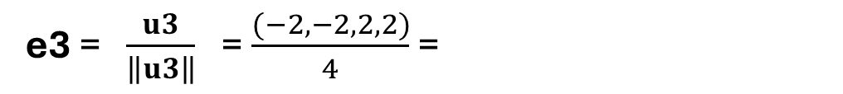
u1 = a1 = , e1 = $\frac{u1}{\left\|u1\right\|}$ = $\frac{(−1, 1, −1, 1)}{2}$ =
u2 = a2 – (a2 ⋅ e1)e1 = , e2 = $\frac{u2}{\left\|u2\right\|}$ = $\frac{(1, 1, 1, 1)}{2}$ =
u3 = a3 – (a3 ⋅ e1)e1 - (a3 ⋅ e2)e2 =
e3 = $\frac{u3}{\left\|u3\right\|}$ = $\frac{(−2, −2, 2, 2)}{4}$ =

Slide 12

Selanjutnya hitung:
a₁ ⋅ e₁ = (-1, 1, -1, 1) ⋅ (- ½ , ½, - ½, ½) = (-1)(-$\frac{1}{2}$ ) + (1)($\frac{1}{2}$ ) + (-1) )(-$\frac{1}{2}$ ) + (1)($\frac{1}{2}$ ) = 2
a₂ ⋅ e₁ = 4
a₃ ⋅ e₁ = 2
dan seterusnya, hitung a₂ ⋅ e₂ , a₃ ⋅ e₂ , dan a₃ ⋅ e₃ , yang hasilnya adalah sbb:
a₂ ⋅ e₂ = $2$ , a₃ ⋅ e₂ = 8 , a₃ ⋅ e₃ = 4

Slide 13
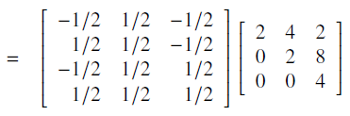
Hasil akhir:

Slide 14
Cara lain menghitung matriks R
Perhatikan:
A = QR
Kalikan kedua ruas dengan Q^{T}:
Q^{T} A = Q^{T} QR
= I R (karena Q^{T} Q = I)
= R
Jadi, R = Q^{T} A

Slide 15
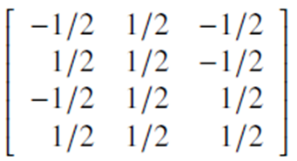
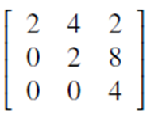

Pada contoh sebelumnya sudah diperoleh:
Q =
maka
R = Q^{T} A = $\left[\begin{matrix}−\frac{1}{2} & \frac{1}{2} & −\frac{1}{2} & \frac{1}{2} \\ \frac{1}{2} & \frac{1}{2} & \frac{1}{2} & \frac{1}{2} \\ −\frac{1}{2} & −\frac{1}{2} & \frac{1}{2} & \frac{1}{2}\end{matrix} \right]$
=

Slide 16
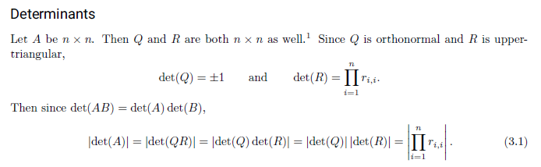
Sumber: L. Vandenberghe, ECE133A (Fall 2024), QR factorization

Slide 17
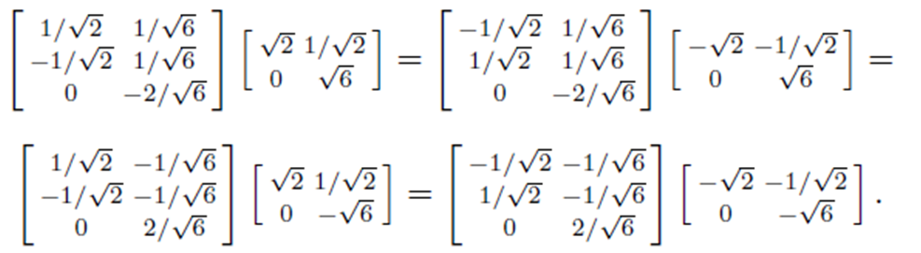

Dekomposisi QR tidak selalu unik, tapi sangat dekat ke unik, cukup dengan mengubah tanda (plus/min) pada e1, e2, dst, seperti contoh di bawah ini:
semuanya adalah hasil dekomposisi QR dari matriks

Slide 18
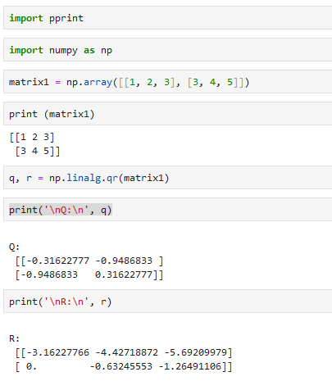
Dekomposisi QR di dalam Python

Slide 19


Latihan
Dekomposisi matriks berikut dengan QR decomposition
(a)
(b)

Slide 20
Menyelesaikan SPL dengan Dekomposisi QR
Tinjau SPL:
Ax = b
Ganti A dengan QR:
QRx = b
Kalikan kedua ruas dengan Q^{T}:
Q^{T}QRx = Q^{T}b
I Rx = Q^{T}b
Rx = Q^{T}b
Oleh k arena R adalah matriks segitiga atas, maka solusi SPL dapat dicari dengan teknik penyulihan mundur.

Slide 21
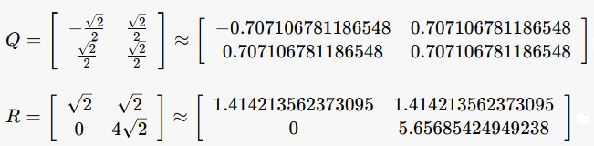

Contoh: Selesaikan SPL Ax = b dengan A dan b sebagi berikut, menggunakan dekomposisi QR
Jawaban: Hasil dekomposisi QR matriks A adalah:
$$b= \left[\begin{matrix}1 \\ 0\end{matrix}\right]$$
A =

Slide 22

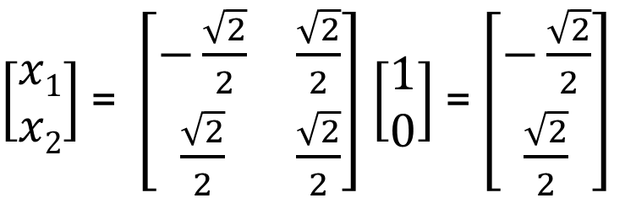
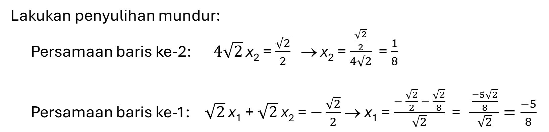
Solusi SPL adalah sbb:
Rx = Q^{T}b
$\left[\begin{matrix}x1 \\ x2\end{matrix}\right]$ = $\left[\begin{matrix}−\frac{\sqrt{2}}{2} & \frac{\sqrt{2}}{2} \\ \frac{\sqrt{2}}{2} & \frac{\sqrt{2}}{2}\end{matrix}\right]$ $\left[\begin{matrix}1 \\ 0\end{matrix}\right]$ = $\left[\begin{matrix}−\frac{\sqrt{2}}{2} \\ \frac{\sqrt{2}}{2}\end{matrix}\right]$
Lakukan penyulihan mundur:
Persamaan baris ke-2: $4\sqrt{2}$ x₂ = $\frac{\sqrt{2}}{2}$ → x₂ = $\frac{\frac{\sqrt{2}}{2}}{4\sqrt{2}}$ = $\frac{1}{8}$
Persamaan baris ke-1:$\sqrt{2}$ x₁ + $\sqrt{2}$ x₂ = $−\frac{\sqrt{2}}{2}$→ x₁ = $\frac{− \frac{\sqrt{2}}{2} − \frac{\sqrt{2}}{8}}{\sqrt{2}}$ = $\frac{\frac{−5\sqrt{2}}{8}}{\sqrt{2}}=\frac{−5}{8}$

Slide 23

Latihan
Selesaikan SPL Ax = b berikut dengan metode dekomposisi QR:
A= $\left[\begin{matrix}1 & 3 & 0 \\ 0 & 1 & −1 \\ 2 & −2 & 1\end{matrix}\right]$ , b = $\left[\begin{matrix}2 \\ 1 \\ 5\end{matrix}\right]$

Slide 24
Referensi:
Igor Yanovsky (Math 151B TA), QR Decomposition with Gram-Schmidt
L. Vandenberghe, ECE133A (Fall 2024), QR factorization

